Slide 1
Глобус, географическая карта и план местности
Подготовка и разбор заданий
ЕГЭ и ОГЭ
Учитель Калюжина Л.Н.
МБОУ «Технический лицей при СГУГиТ»
г. Новосибирск

Slide 2
Содержание ЕГЭ
Глобус, географическая карта и план местности
Природа Земли
Население мира
Мировое хозяйство
Природопользование и экология
Страноведение
География России

Slide 3
Глобус, географическая карта и план местности
Глобус – модель земного шара.
Уменьшенное и искаженное из-за кривизны Земли изображение значительных территорий земной поверхности на плоскости, построенное в определенной картографической проекции, называется картой.
Чертеж, дающий в уменьшенном и подобном виде изображение горизонтальной проекции небольшого участка местности, в пределах которого кривизна уровенной поверхности не учитывается, называется планом.

Slide 4
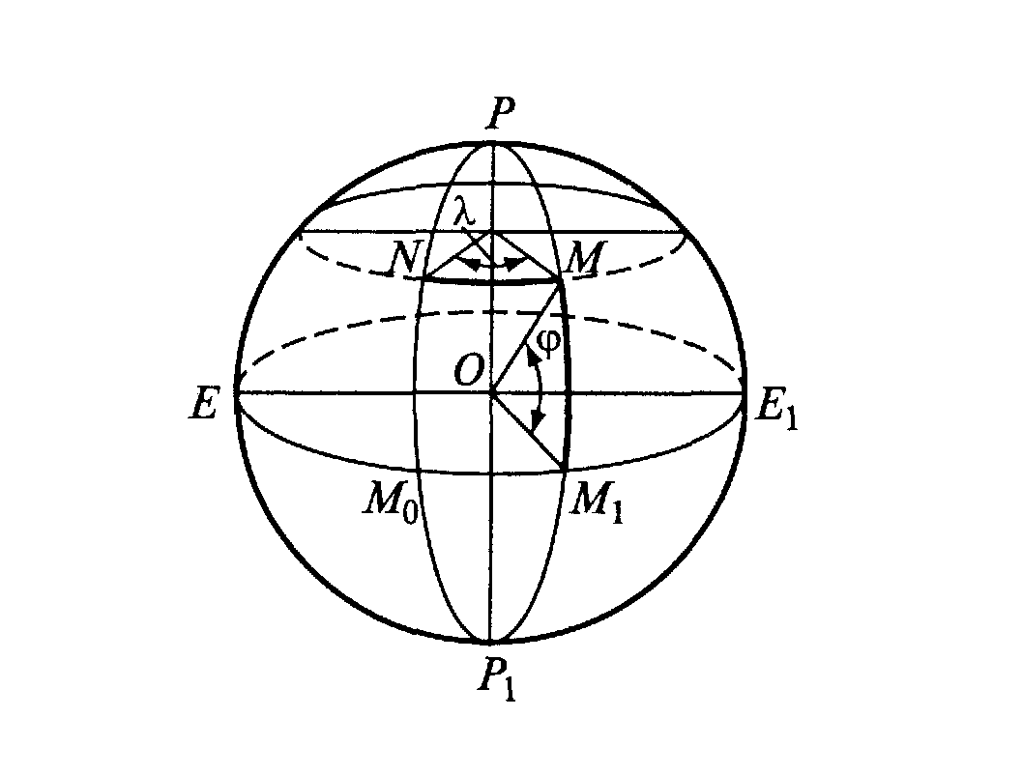
Определение положения точек земной поверхности
Положение М характеризуется широтой φ (северная и южная (от 0 до 90)) и долготой λ (восточная и западная (от 0 до 180))

Slide 5
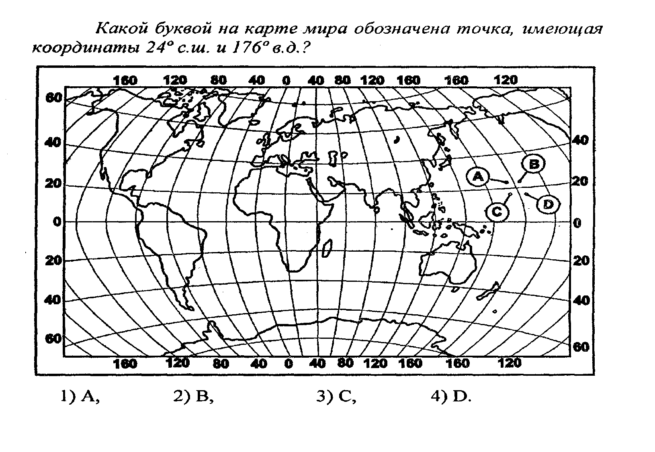

Slide 6
ОТВЕТ
ТОЧКА А

Slide 7
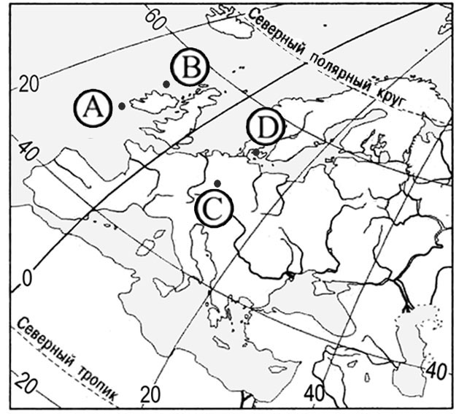
Какой буквой на карте Европы обозначена точка, имеющая географические координаты 55° с.ш. и 10° з.д.?

Slide 8
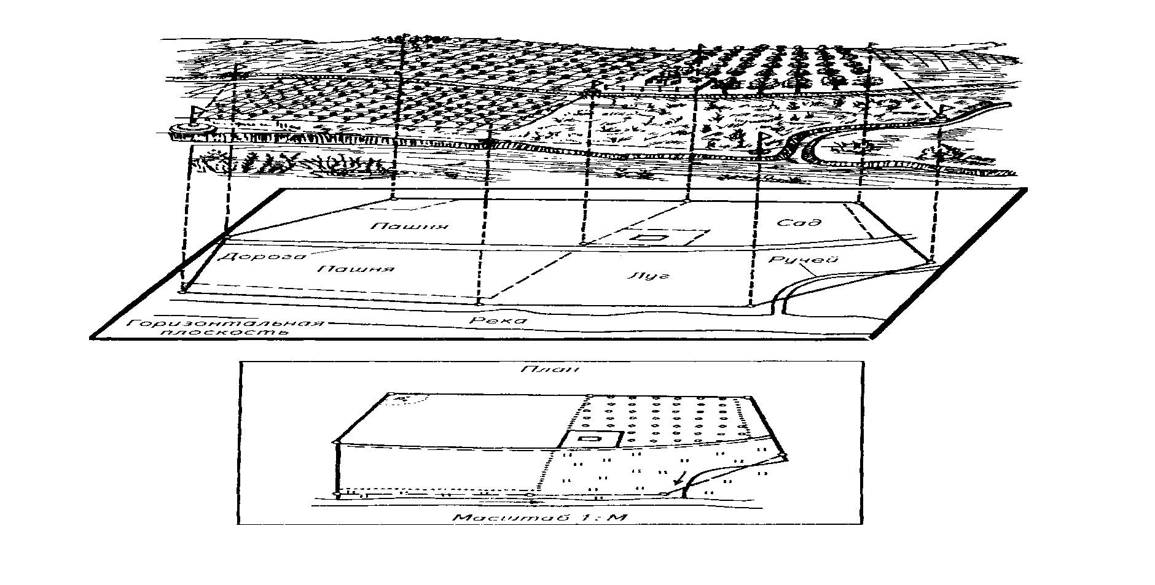
План

Slide 9
Классификация карт
Карты выполняются в масштабах 1:10 000, 1:50 000, 1:100 000 и мельче; планы строятся в более крупных масштабах: 1:100, 1:500, 1:1000, 1:2000, 1:5000 и реже 1:10 000.
В зависимости от масштаба карты условно делятся на крупномасштабные —■ от 1:10 000 до 1:100 000, среднемасштабные— от 1:200 000 до 1:1 000 000 и мелкомасштабные —мельче 1:1 000 000.
Карты масштабов мельче 1:1 000 000 называются обзорными, а масштабов 1:200 000 — 1:1 000 000 — обзорно-топографическими; они составляются по картам более крупных масштабов.
Крупномасштабные карты называются топографическими и составляются по результатам топографических съемок территорий. Топографические карты имеют многоцелевое назначение и характеризуются детальностью изображения всех элементов местности. Этим они отли­чаются от карт специального назначения, на которых особо выделяется один или несколько элементов (административные, почвенные, геологические и т. п.), тогда как остальные элементы представлены схематично либо вообще отсутствуют.

Slide 10
Масштаб 1 : М
Степень уменьшения горизонтальных проложений линий местности при изображении их на плане или карте называется масштабом.
Линейный и поперечный масштаб
Каково расстояние на местности, если на карте масштаба 1:10 000 оно составляет 5 см

Slide 11
Линейный масштаб

Slide 12
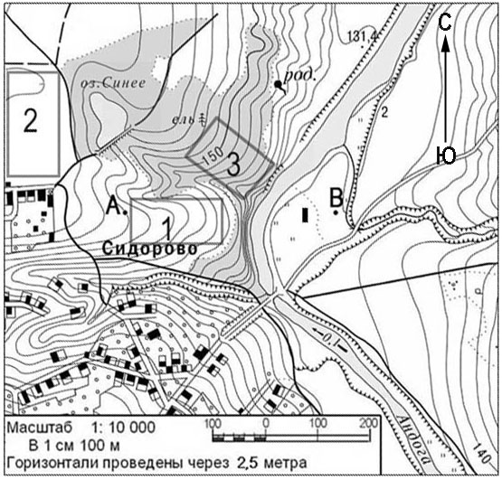
Определите по карте расстояние на местности по прямой от точки А до родника, расположенного на левом берегу реки Андога.

Slide 13
4 см*100
ОТВЕТ 400 м
4 СМ

Slide 14
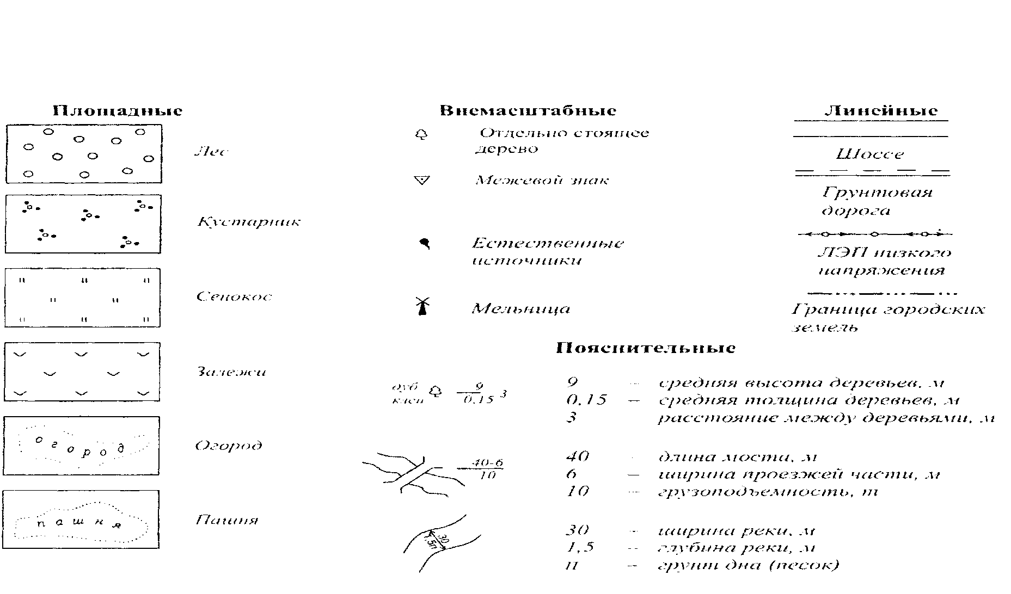
Условные знаки

Slide 15
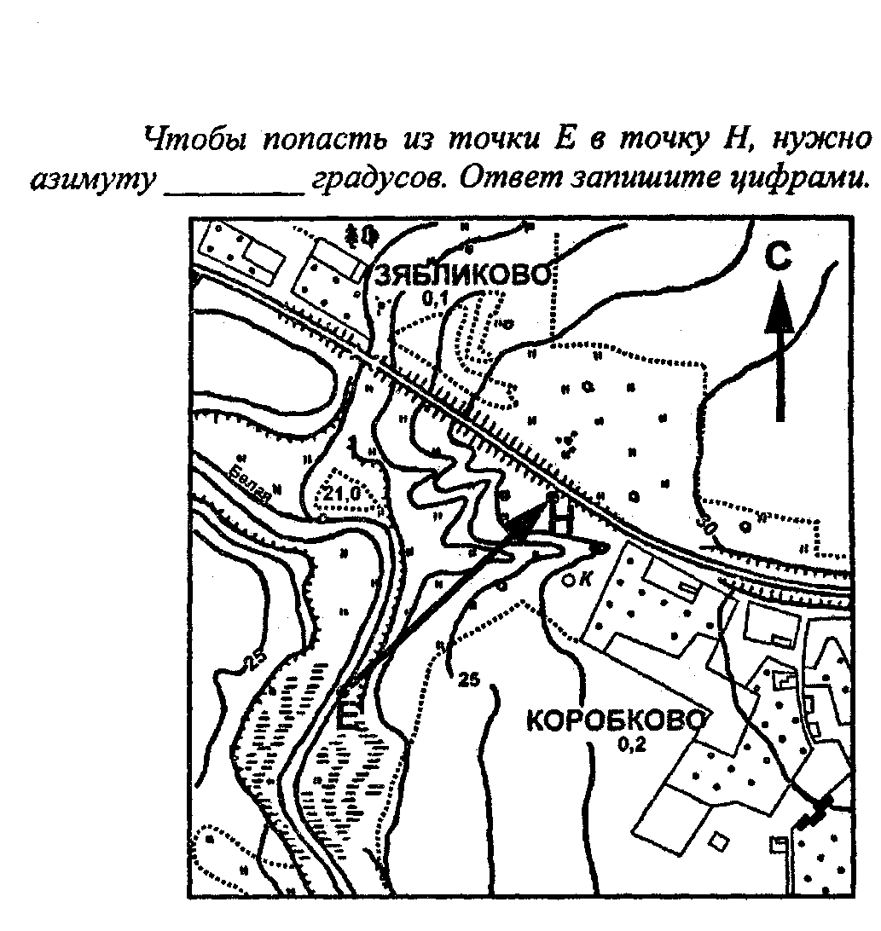
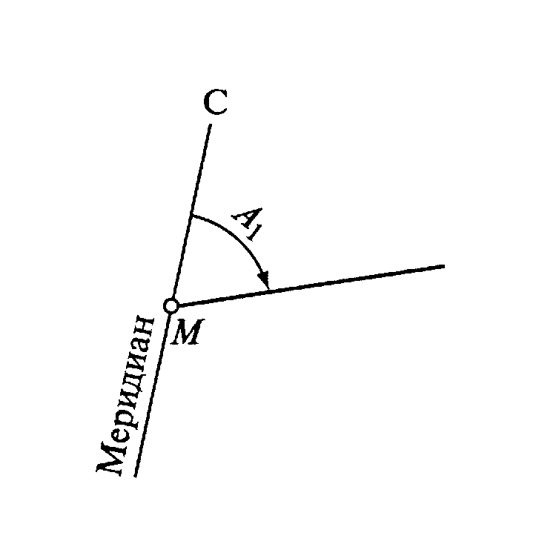
Азимутом является горизонтальный угол между направлением меридиана и направлением линии.

Slide 16
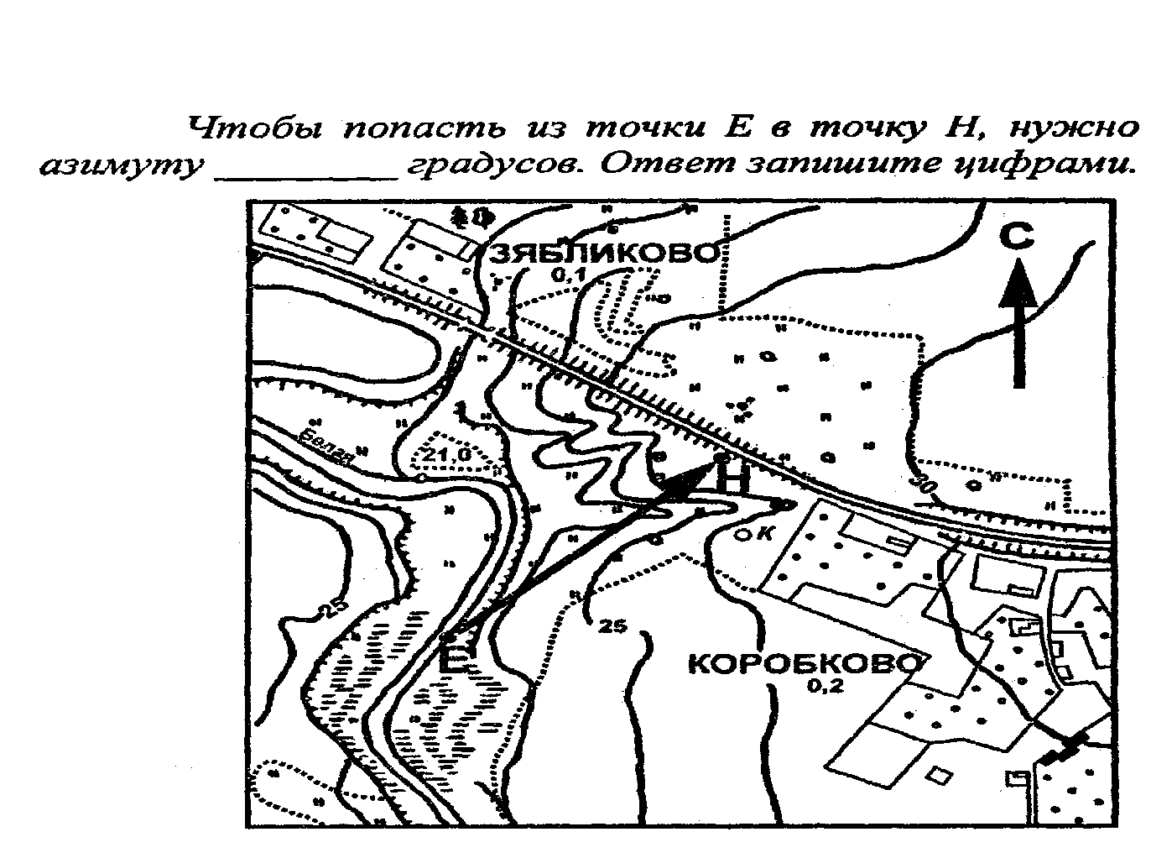

Slide 17
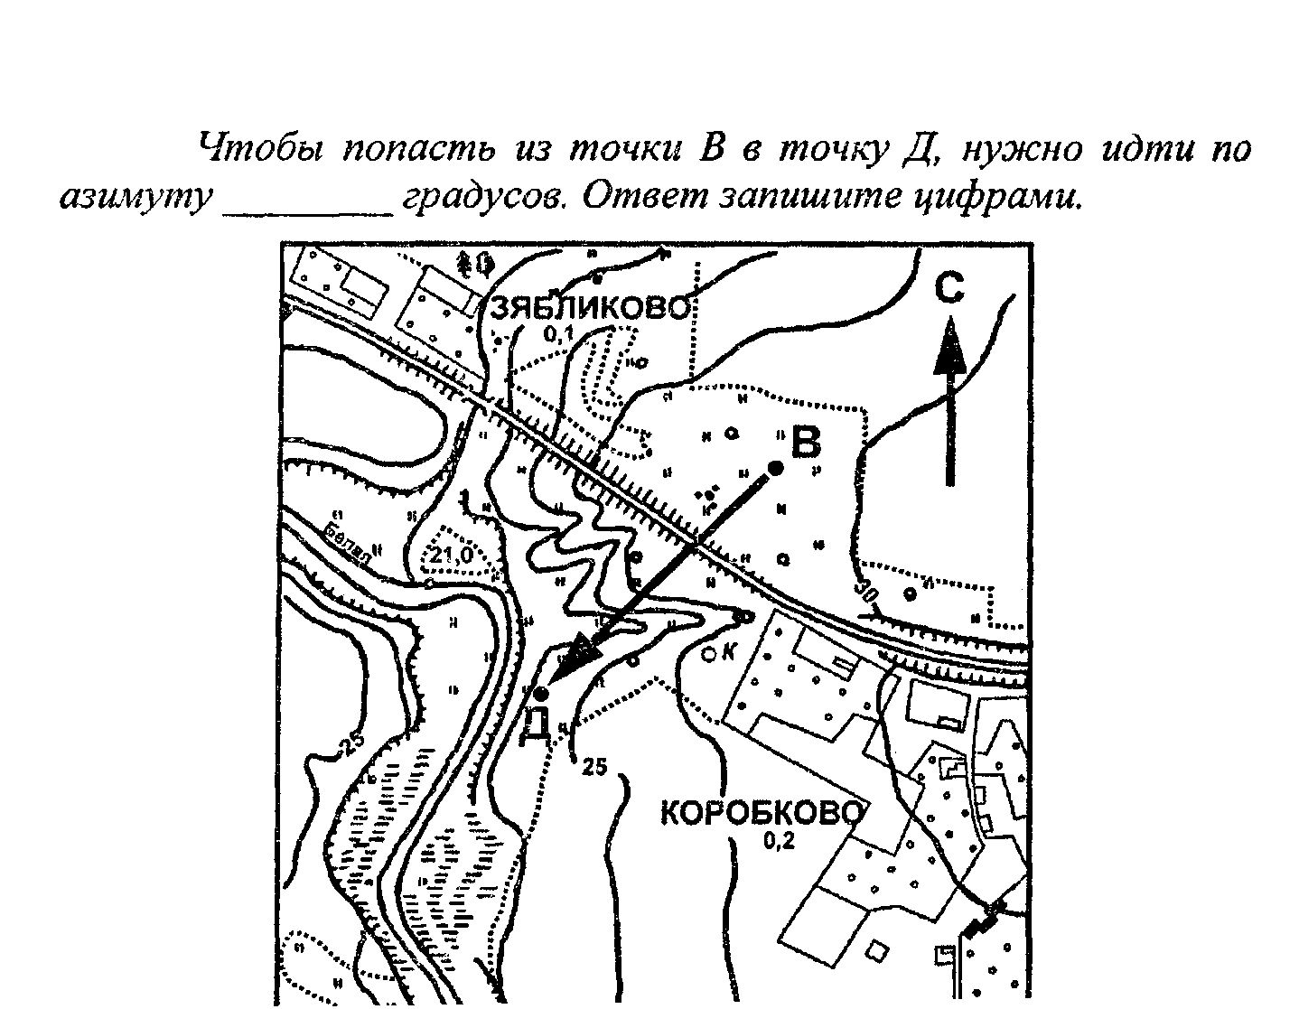

Slide 19
Определите по карте азимут, по которому надо идти от точки В до родника, расположенного на левом берегу реки Андога.

Slide 20
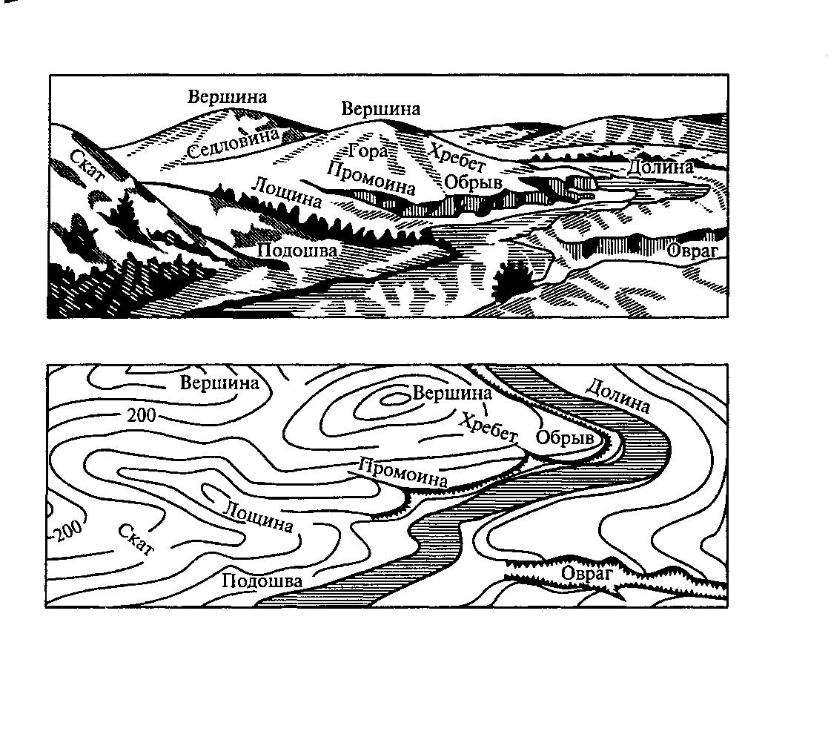
Совокупность неровностей поверхности Земли называется рельефом местности
Гора, холм
Котловина
Хребет
Лощина
Седловина

Slide 21
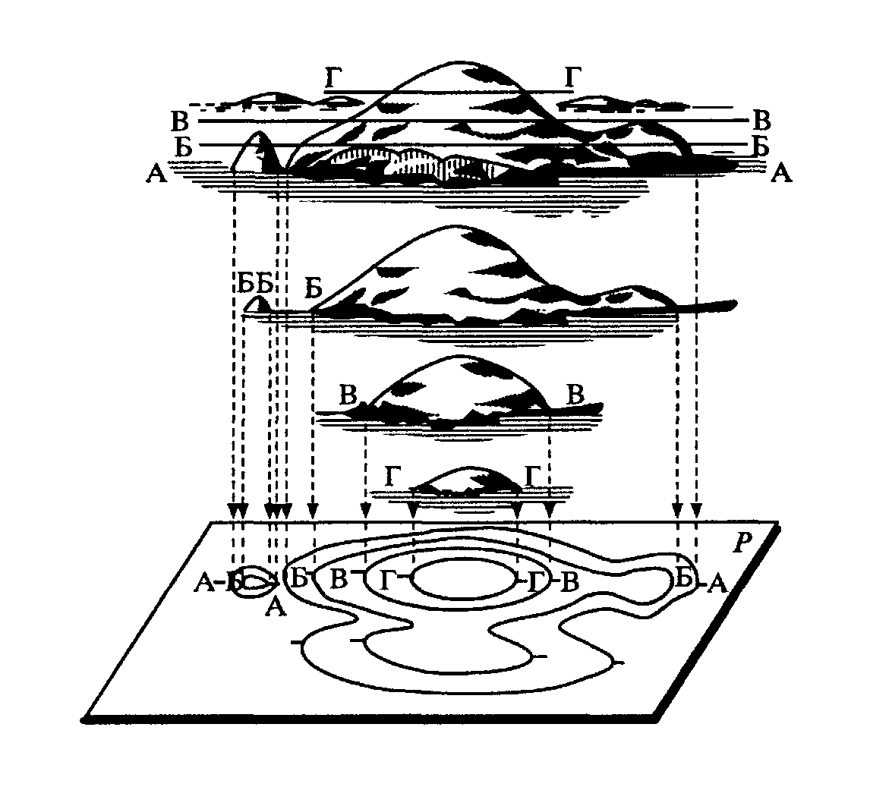
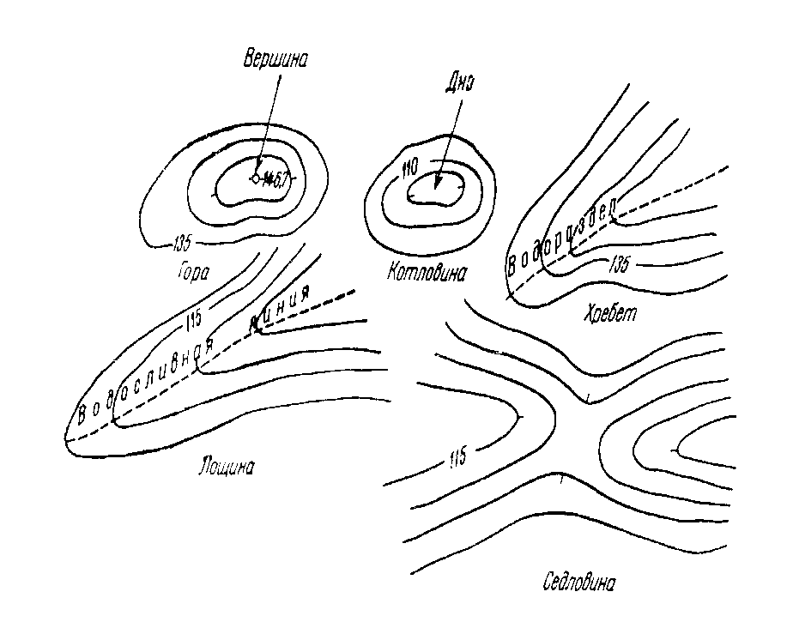
Изображение рельефа местности горизонталями

Slide 22
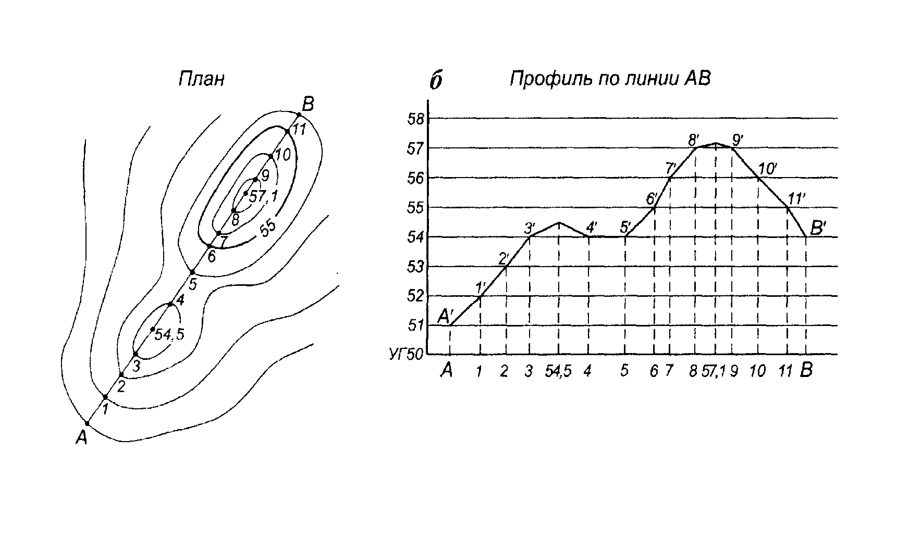
Профиль - изображение вертикального разреза местности по заданному направлению. Профиль характеризует рельеф по линии местности.

Slide 23
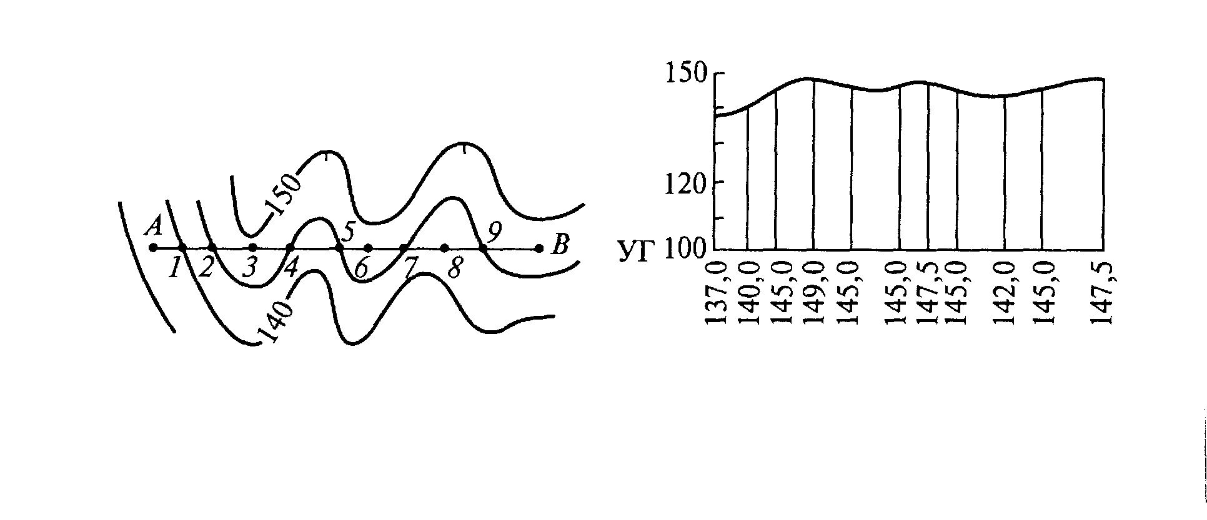

Slide 24
137.5
147.5
145
145
145
145
145
140

Slide 25
Постройте профиль рельефа местности по линии А – В, используя горизонтальный масштаб – в 1 см 50 м и вертикальный масштаб – в 1 см 10 м. Укажите на профиле знаком «Х» положение отдельно стоящего здания.
Оцените, какой из

Slide 26
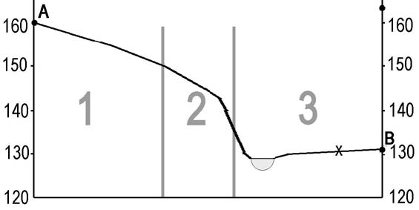
Профиль

Slide 27
Оцените, какой из участков, обозначенных на карте цифрами 1, 2 и 3, наиболее подходит для тренировок школьной горнолыжной секции. Для обоснования своего ответа приведите два довода.

Slide 28
Поясное время
Сколько времени в Воронеже, если в Лондоне полночь?
Сколько времени, c учетом декретного, будет в Хабаровске (IX часовой пояс), когда в Лондоне полночь?

Slide 29
СПАСИБО ЗА ВНИМАНИЕ!

